Slide 1



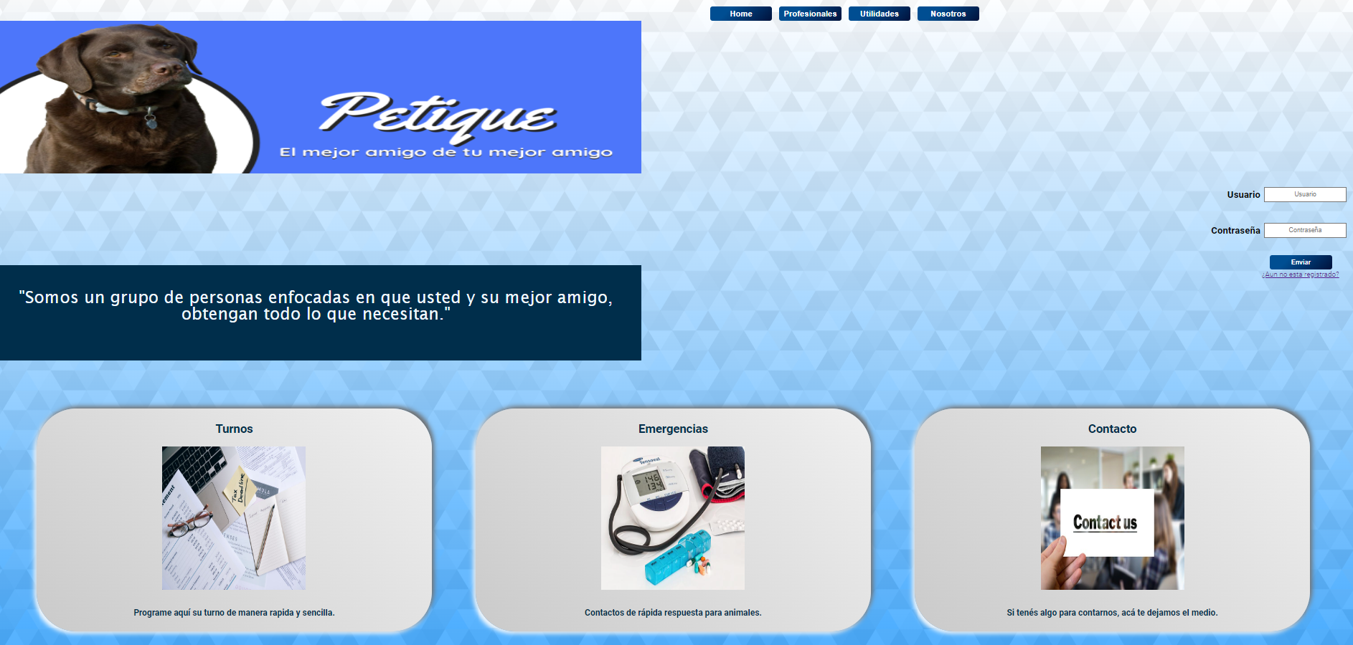


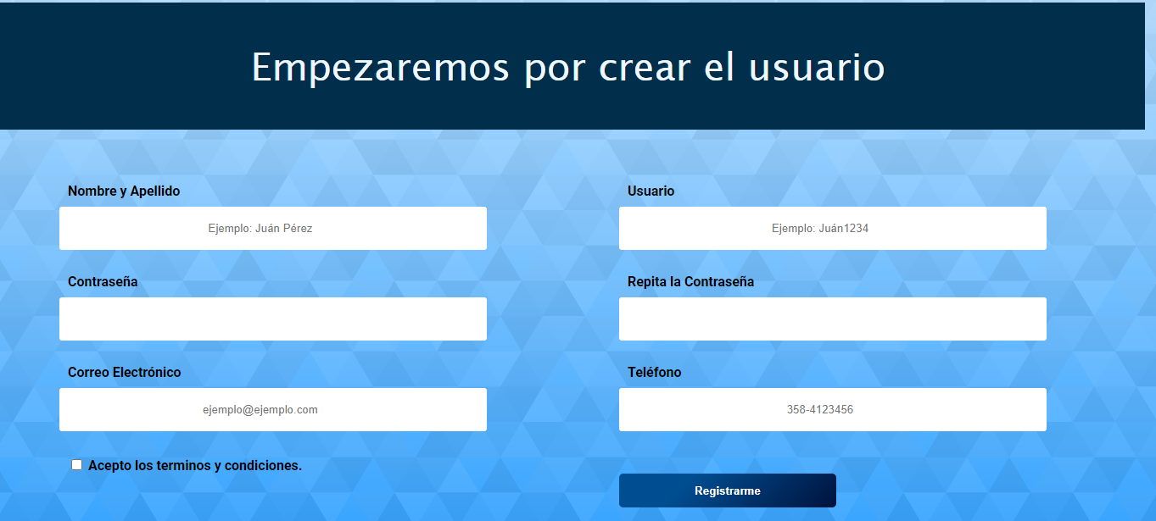
App: turnos
Ruta: turnos
App: emergencias
Ruta: emergencias
App: registration
Ruta: registration

Slide 2
¿Qué hay que entregar?
El PIG deberá ser un sitio web con temática a elección, orientado a la gestión y que cumpla con los siguientes puntos (revisar https://djangosites.com/ en caso de necesitar inspiración):
● El proyecto debe estar realizado en grupos de 4 o 5 personas, no pudiendo realizarse de manera individual.
● El PIG debe subirse a un repositorio git en la nube donde deberán poseer acceso quienes sean parte del grupo y el/la docente asignado/a.
● El proyecto deberá poseer al menos una aplicación de Django
● Deben existir al menos 3 rutas distintas.
● Debe existir al menos una vista parametrizada.
● Se deben utilizar templates que cumplan con las siguientes características:
  • Debe haber al menos un template asociado a una vista.
  • Debe existir al menos una relación de herencia entre los templates.
  • Debe existir al menos un filtro aplicado.
  • Debe existir al menos un template que utilice archivos estáticos (js, css, etc).
● Se deben utilizar Django Forms que cumplan con la siguientes características:
  • Al menos un formulario debe poseer validaciones en el front-end y en el back-end
  • Debe haber al menos un formulario asociado a un template.
  • Debe haber al menos un formulario basado en clases.
  • Debe haber al menos un formulario asociado a un modelo.
● Deben existir al menos dos modelos distintos que posean una relación de uno a muchos.
● El proyecto debe funcionar utilizando un servidor de base de datos local dentro de los soportados (en el curso se recomienda PostgreSQL), y debe poseer las migraciones necesarias para su funcionamiento.
● Debe poder accederse al admin de django y al menos un modelo debe poder administrarse desde el admin.
● El proyecto debe poseer al menos una página a la que solo se pueda acceder mediante autenticación y la misma debe ser validada tanto en el front-end como el back-end.

